Slide 1
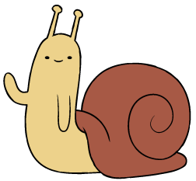
JUAN CARLOS
Cumple 5
Ven a festejar Conmigo
Te espero el día Domingo 15 de Agosto desde las 5:00pm en el Local Comunal Ciudad Nueva.
www.megaidea.net

